Slide 1
製作模型

Slide 2
材料
物品 | 數量
1cm紙管 | 3
2cm紙管 | 2
3cm紙管 | 2
4cm紙管 | 2
紙條(4.5cm * 24.5cm) | 3張
白紙 | 1張
底紙 | 1張

Slide 3
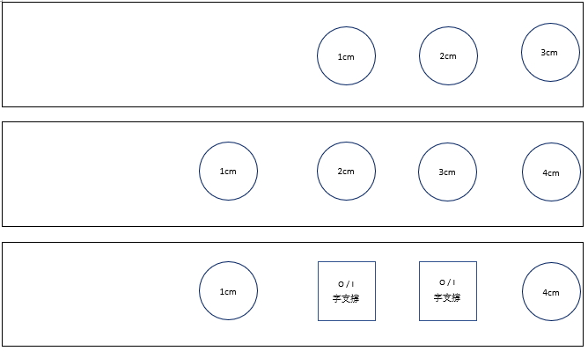

Slide 4
將紙管固定於指定位置

Slide 7
製作o / I 字支撐

Slide 8
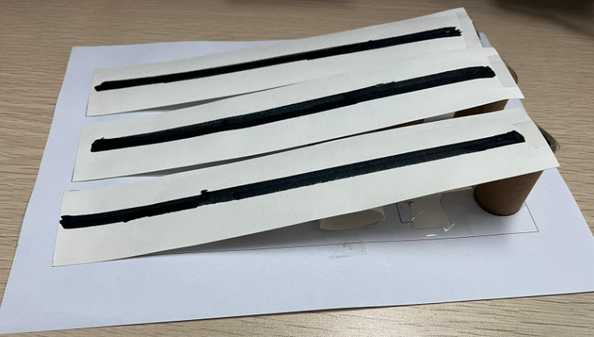
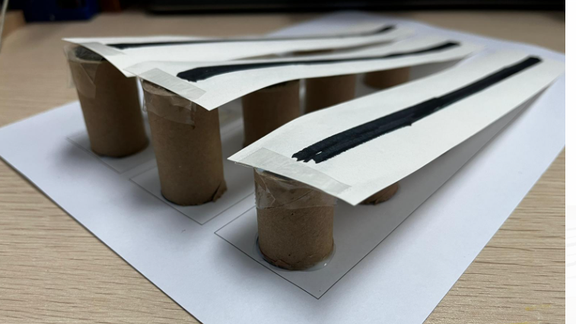
完成品

Slide 9
示範影片

Slide 10
練習
時間︰20分鐘

